Slide 1
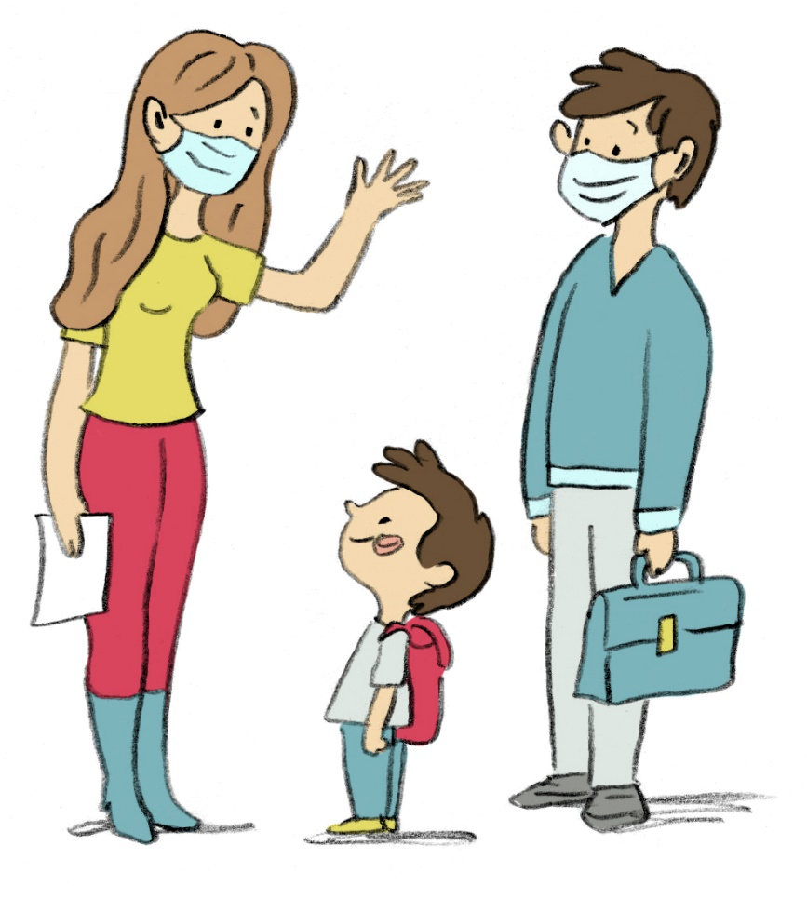
Protocole sanitaire
pour le premier degré
DSDEN du Rhône

Slide 2
Les 5 principes fondamentaux du protocole sanitaire
Application des gestes barrières
Maintien de la distanciation physique
Limitation du brassage des groupes
Nettoyage et désinfection des locaux et matériels
Formation, information et communication

Slide 3
1. Application des gestes barrières
Partout et pour tous !

Slide 4
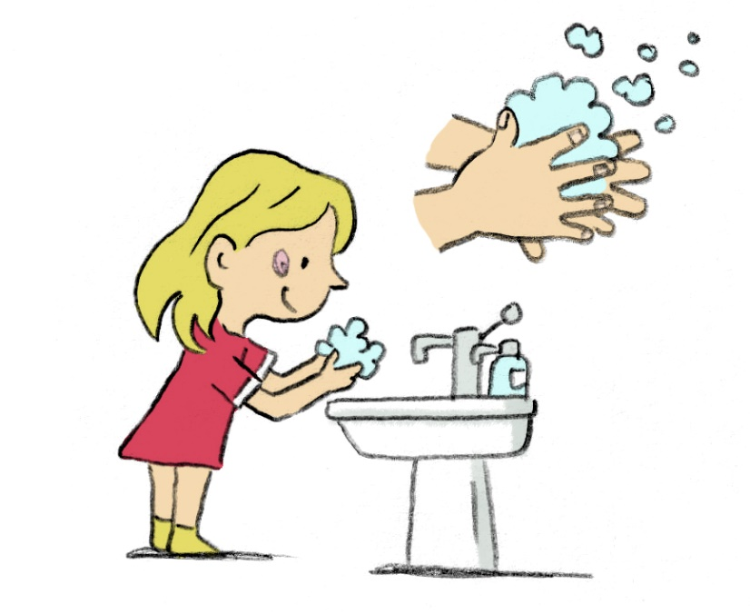
1. Application des gestes barrières
Le lavage des mains des personnels
Rappeler aux élèves quand se laver les mains
Dès l’arrivée à l’école
Avant d’entrée en classe
Avant et après le passage aux toilettes
Avant et après la récréation
Avant et après le repas
Après s’être mouché, avoir toussé ou éternué
Le soir avant de partir et à l’arrivée au domicile

Slide 5
1. Application des gestes barrières
Le port du masque
Quand ?
Pour les personnels :
- Lorsque les règles de distanciation ne peuvent être respectées
Le masque doit être gardé pour une durée de 4hOO et être changé si souillé.
Pour les élèves :
À proscrire en maternelle
À la demande des parents en l’élémentaire
Systématique en cas d’apparition de symptômes
*Le port du masque ne dispense pas des autres gestes barrières
*Respecter les gestes barrières à chaque dépose pour une réutilisation du masque

Slide 6
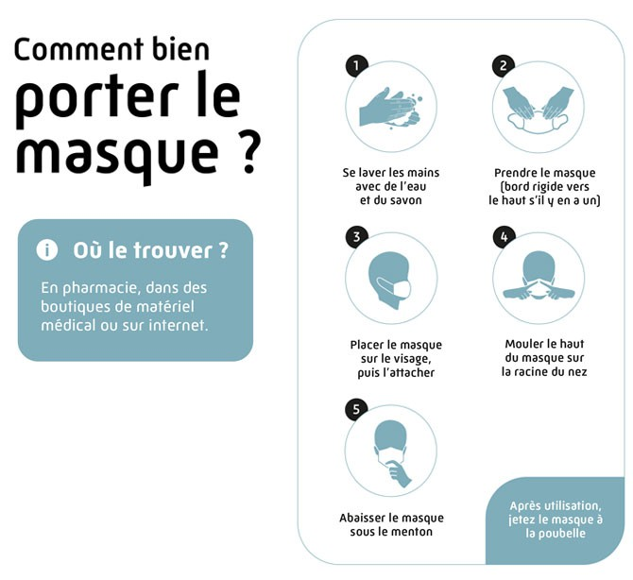
Le port du masque complète l’organisation du travail
et les mesures barrières pour lutter efficacement contre la transmission du COVID19
Le masque ne remplace pas les mesures barrières déjà en place
Pour votre santé et celle des autres, continuez de respecter les mesures barrières
Lavage fréquent et minutieux aux savon+eau+séchage
Distanciation sociale (minimum 1m) autant que possible
OÙ LE TROUVER ?
Des masques « usage grand public » à usage unique sont placés dans un endroit facile d’accès pour les personnels des écoles.
Lieu défini par le directeur.
APRÈS UTILISATION
Jeter le masque dans un sac plastique séparé avant de la mettre dans la poubelle de déchets.
SE LAVER LES MAINS
Comment bien utiliser son masque ?
TEMPS D’UTILISATION
3 à 4 heures.
le changer dès qu’il est mouillé.
Vous avez besoin d’enlever le masque (ex : pour manger ou boire)
Étalez une serviette jetable sur un plan horizontal – autre que la table à manger.
Lavez-vous les mains avec du savon, procédez à un essuyage minutieux.
Enlevez votre masque avec précaution, ne touchez que les ficèles latérales.
Posez le masque sur la serviette en disposant le côté qui était en contact avec le visage vers le HAUT.
Avant de le remettre, lavez-vous les mains et remettez le masque dans le BON SENS en le tenant toujours par les ficèles latérales.
Jetez la serviette à la poubelle.
Lavez-vous à nouveau les mains.

Slide 7
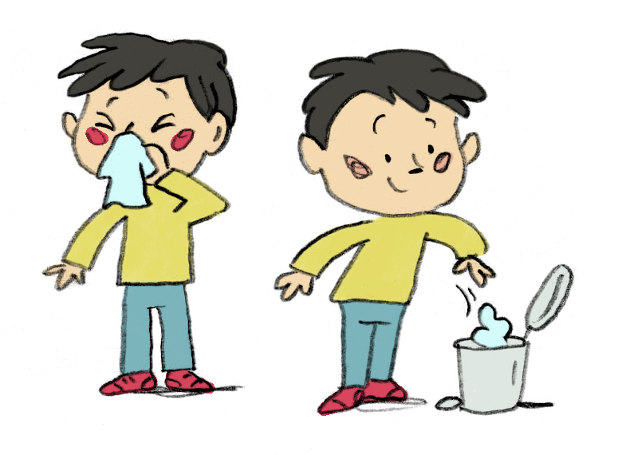
2. Maintien de la distanciation physique
L’aménagement de la classe
Revoir l’organisation de la classe :
Prévoir 1 mètre entre chaque élève,
soit environ 4m² / élève ➔ 1 table sur 2
Éviter les îlots
Organiser les déplacements pour éviter les croisements
Limiter les échanges de matériel, en cas de matériel collectif, le nettoyer entre chaque usage.
Aérer les locaux : 15 minutes avant l’arrivée des élèves, pendant les récréations, pendant les repas, en fin de journée
Autre point de vigilance : localiser la poubelle, avec un sac

Slide 8
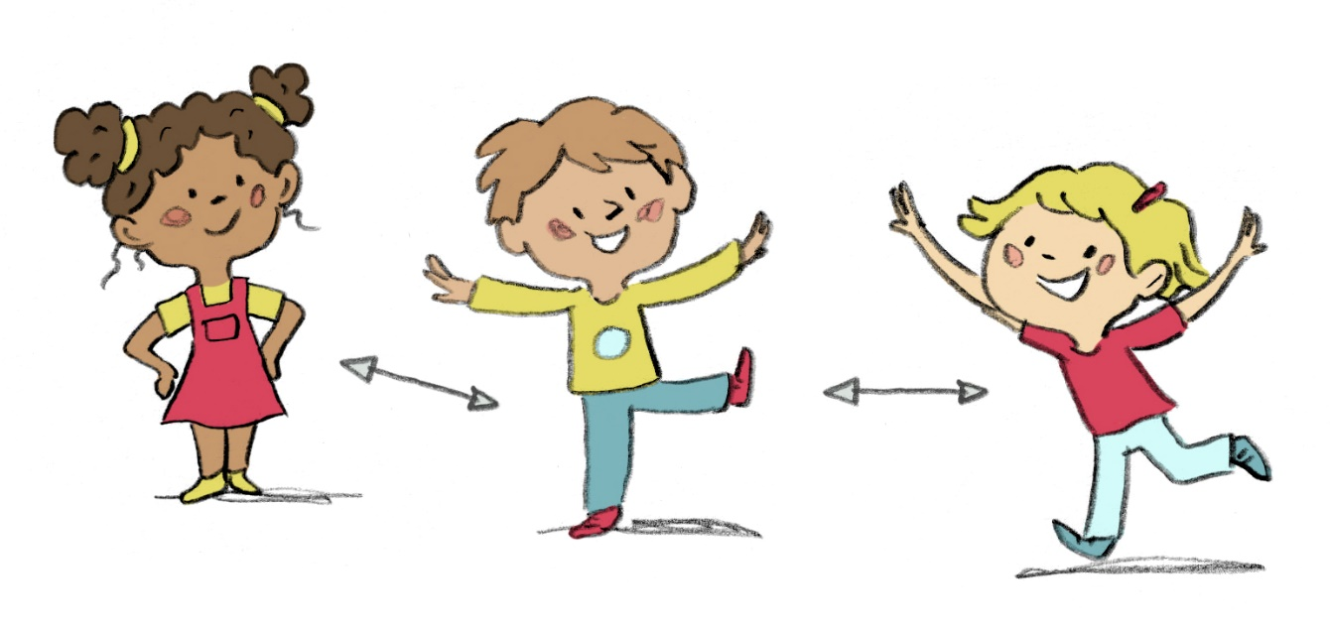
3. Limitation du brassage des groupes
Les récréations
Veiller à la distanciation sociale
Proscrire les jeux de contact
Veiller à ce qu’il n’y ait pas d’échanges d’objets personnels entre les élèves

Slide 9
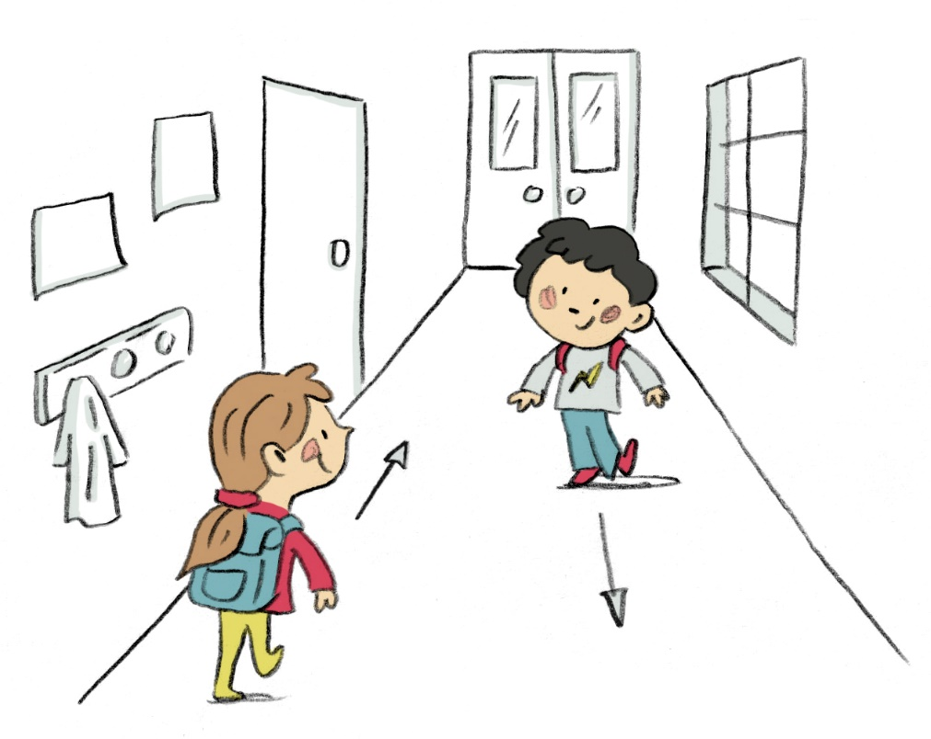
3. Limitation du brassage des groupes
Les déplacements
Garder un même groupe d’élèves une fois l’organisation décidée y compris pour les recréations.
Prévoir l’organisation des déplacements
- les entrées et sorties
- les déplacements dans la journée (à limiter)
Éviter les croisements d’élèves et de classes

Slide 10
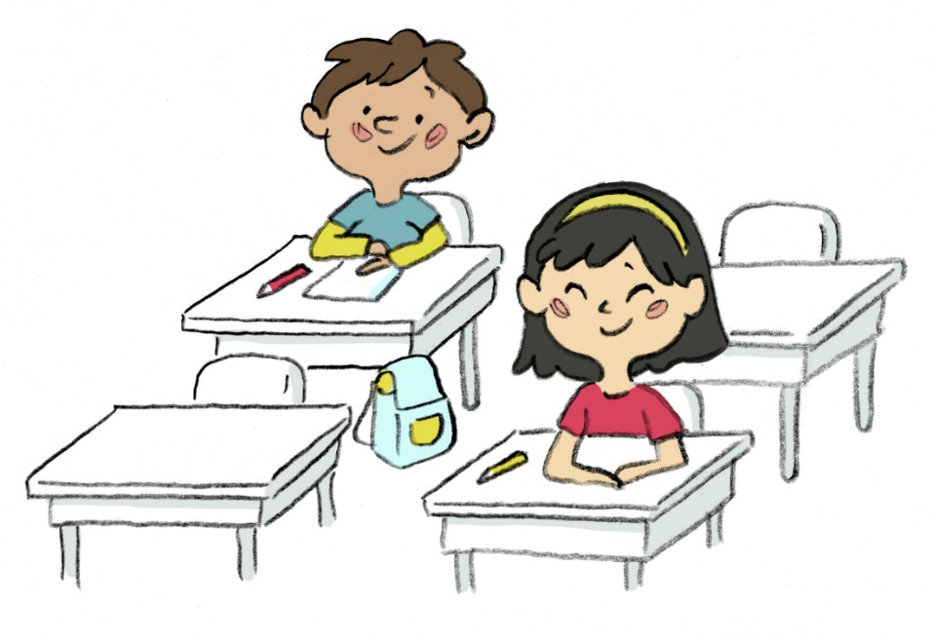
4. Nettoyage et désinfection des locaux et matériels (en ce qui concerne plus particulièrement les enseignants)
Avant l'entrée en classe :
Ouvrir les fenêtres pour ventiler (pour les classes ventilées naturellement).
Vérifier le bon aménagement de la classe dans le respect de la distanciation physique.
Vérifier la neutralisation des armoires et bibliothèques collectives.
Ouvrir les portes.
Guider le groupe dans le respect de la distanciation physique et du sens de circulation
Pendant la classe :
Veiller au respect des gestes barrières et de la distanciation physique.
Veiller à l'absence d'échanges d'objets personnels.
Veiller à ce que les matériels pédagogiques aient été préalablement désinfectés ou isolés à l’air libre plusieurs jours.
À la fin de la classe :
Ouvrir les portes.
Veiller à ce que les couloirs soient libres vers la sortie.
Guider le groupe dans le respect des distanciations physiques.
Ouvrir les fenêtres pour ventiler (pour les classes ventilées naturellement).

Slide 11
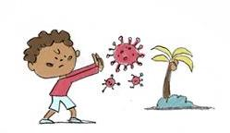
En cas d’apparition de symptômes à l’école
Les symptômes : toux, essoufflement, fièvre, douleurs abdominales
Isoler l’élève ou le personnel avec un masque dans une salle dédiée
Pour les élèves : appeler les parents ou les représentants légaux​
Rappel par le directeur de la procédure à suivre par les parents ​
Pour les personnels : appeler son médecin traitant pour avis et pour suite à donner​
Nettoyer la pièce où la personne a été isolée​
Poursuite stricte des gestes barrières

Slide 12
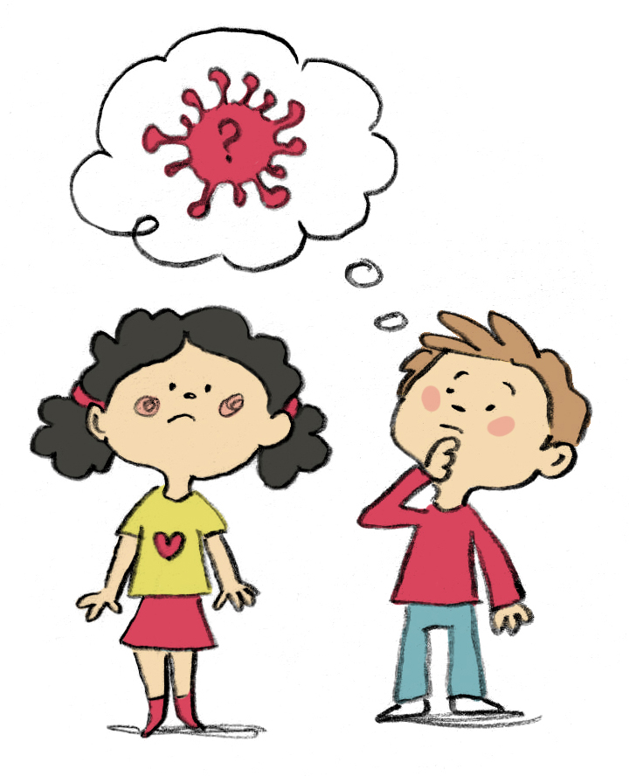
5. Formation, information et communication
Expliquer pour responsabiliser
Pourquoi ?
Autonomiser les élèves vis-à-vis des gestes barrières
Développer les bonnes pratiques et les ritualiser
Comment ?
Appliquer le protocole sanitaire de son école
S’appuyer sur les documents joints à ce diaporama
Consulter les ressources en ligne :
Kit de formation du Ministère
Le site e-bug.eu/#France
Solliciter si besoin un accompagnement par les personnels médicaux, infirmières et médecin scolaire
Illustrations personnages : Astrid Scaramus

